Slide 1
Moduł 7: Tworzenie marki
Wypowiedź artysty/twórcy
MicroHUB - promocja kreatywności mikroprzedsiębiorstw
poprzez narzędzia internetowe na obszarach wiejskich
2021-1-SK01-KA220-VET-000032999
Ten projekt został zrealizowany przy wsparciu finansowym Komisji Europejskiej. Niniejszy komunikat odzwierciedla jedynie poglądy autora, a Komisja nie ponosi odpowiedzialności za jakiekolwiek wykorzystanie informacji w nim zawartych.

Slide 3
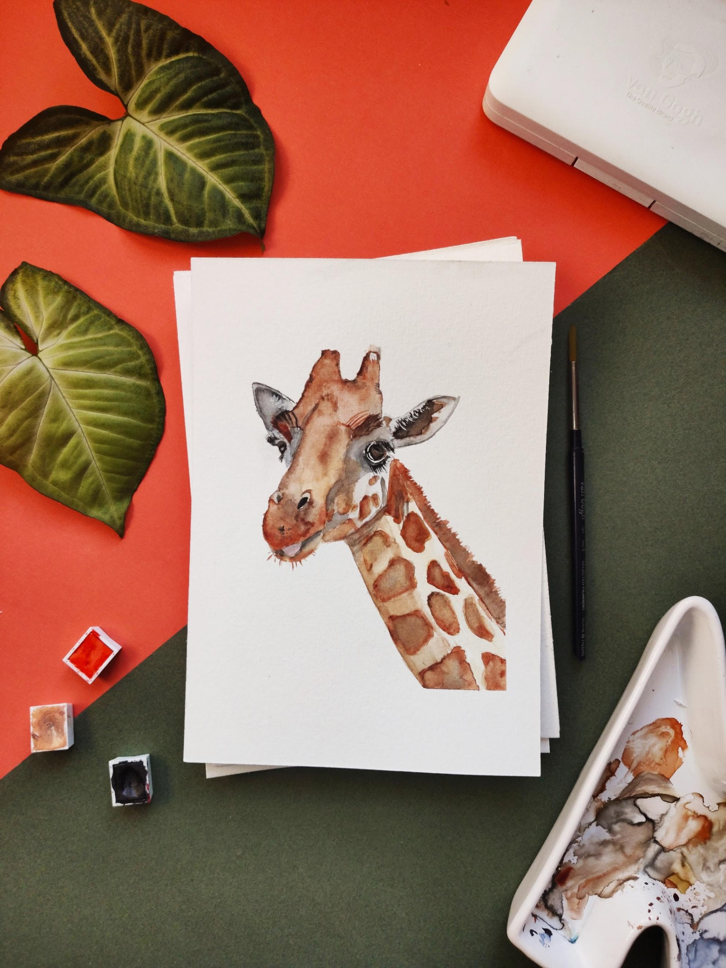
Czym jest wypowiedź artysty/twórcy?

Slide 4
Biogram,
a wypowiedź artysty

Slide 5
Gdzie mogę go użyć?
Komunikat prasowy
Katalogi artystów
Własna strona internetowa
Profile w mediach społecznościowych
Portfolio
Kuratorzy sztuki
Akademie
Rezydencje artystyczne
Galerie
Dziennikarze

Slide 6
Od czego zacząć?
Podstawowe zasady
Mniej znaczy więcej, do 150 słów
Zacznij od DYNAMICZNEGO oświadczenia. Mocnych stron Twojej praktyki twórczej, zamiast wymieniania informacji osobistych
Musi być krótki, jasny i do rzeczy.
Rozmiar idealny to 120 słów
Inni analitycy zalecają 80 - 100 słów

Slide 7
Zróbmy to!
Pierwsza runda pytań
CZAS: 2 MINUTY
Kiedy odkryłeś/aś, że jesteś twórcą/osobą zajmującą się rękodziełem?
Kiedy zdecydowałeś/aś, że chcesz się zaangażować/skupić na swoim rzemiośle ?

Slide 8
Druga runda pytań - część A
CZAS: 2 MINUTY
Jakie są Twoje dwie pasje lub szczególne zainteresowania?
PRZYKŁADY
Kwestie socjopolityczne
Tożsamość płciowe
Muzyka/popkultury
Żywność i gastronomia
Edukacja
Środowisko
Zrównoważony rozwój
Zwierzęta/Przyroda
Podróżowanie/eksploracja
Religia i/lub duchowość
Rozwój osobisty/samokształcenie
itp.

Slide 9
Druga runda pytań - część B
CZAS: 1 MINUTA
Czy istnieje związek między Twoimi praktykami artystycznymi a specjalnymi zainteresowaniami?
TAK
Jakie to są powiązania?
NIE
Co napędza kreatywność w Twojej praktyce twórczej/artystycznej?

Slide 10
Trzecia runda pytań
CZAS: 2 MINUTY
Jakie doświadczenia wpłynęły na Twoją twórczość ?
PRZYKŁADY
Rozstanie
Mentor
Izolacja
Miasto/Przestrzeń/Kraj, w którym się wychowałeś
Zdrowie/Zdrowie psychiczne
Docenianie innych form sztuki
Edukacja w szkole
Zidentyfikowanie luki w branży
Uczestnictwo i rozwój społeczności
Poczucie przynależności
Stracone szanse
Porażka w czymś
zdumienie z sukcesem przy próbowaniu czegoś nowego

Slide 11
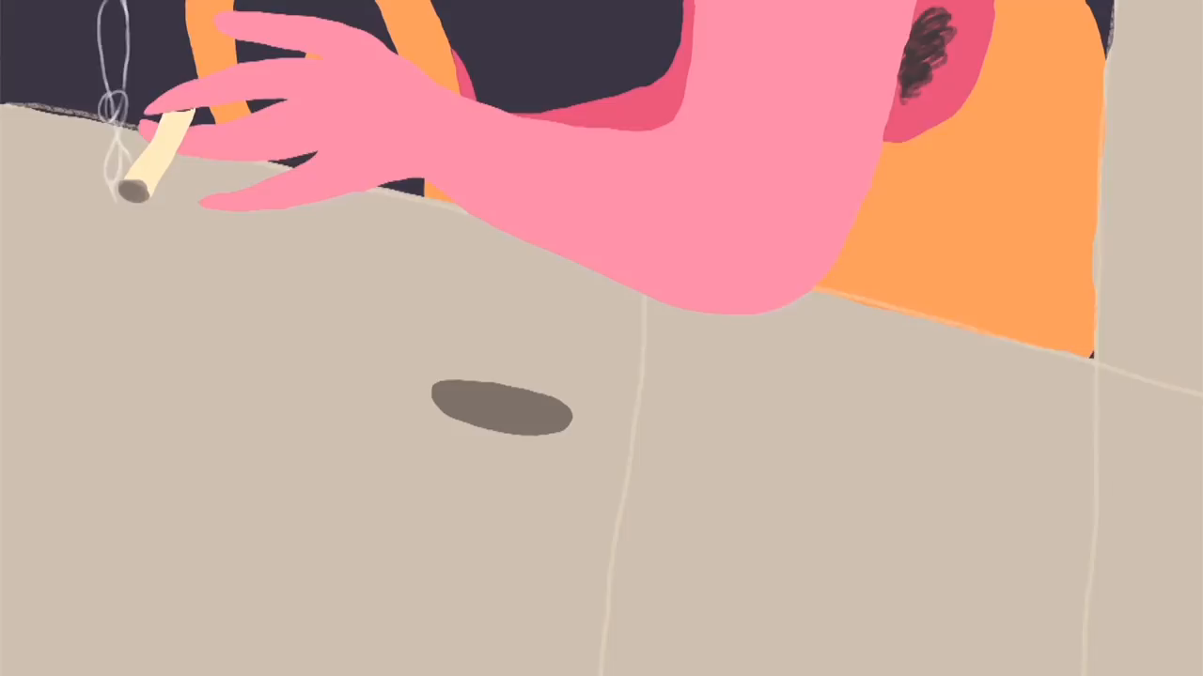
JAK OPOWIEDZIEĆ HISTORIĘ SWOJEGO ŻYCIA
Source: The School of Life

Slide 12
Czwarta runda pytań
CZAS: 5 MINUT
Wymień swoje istotne doświadczenie, kreatywne CV powinno również podkreślać Twoje zawodowe referencje.
Pamiętaj, aby wybrać swoje najważniejsze dotychczasowe osiągnięcia.
Nagrody za raporty krytyczne lub konkursy
Występowanie w prasie/mediach
Doświadczenie zawodowe lub wolontariat związane z Twoją praktyką artystyczną
Cenni klienci/zlecenia
Godna uwagi współpraca
Stypendia i wykształcenie związane z Twoją praktyką artystyczną, staże,
Otrzymane dotacje
Interakcje z Twoją społecznością/odbiorcami związane z Twoją praktyką artystyczną

Slide 13
I CO TERAZ?
STRUKTURA I JAKOŚĆ PISANIA
Kiedy już zbierzesz powyższe informacje, ważne jest, aby połączyć je i edytować pod kątem stylu.
Oprócz przestrzegania ogólnych zasad gramatyki, bądź dodatkowo wyczulony na płynność swojego dokumentu.
W każdym zdaniu jest upakowanych wiele informacji.
Poniższe ćwiczenia pomogą Ci popracować nad stylem:
Pisz w trzeciej osobie. Używając swojego nazwiska i zaimków takich jak on, ona czy oni. Zapewnia to elastyczność i obiektywizm.
Połącz swoje zdania w całość. Upewnij się, że przejścia są logiczne i płynne
Unikaj czytania swojego CV jak formułki.
Łącz zdania, usuwaj zbędne słowa/treść i dodawaj kolorowe słowa opisowe w miarę potrzeb.
Przeczytaj swoją biografię na głos. Posłuchaj, jak brzmi i dopracuj te fragmenty, które wydają się niezgrabne lub sprawiają wrażenie niekompletnych.

Slide 14
EDYCJA KOŃCOWA
Bycie artystą nie oznacza, że jest się również kreatywnym pisarzem czy copywriterem.
Zawsze postaraj się o to, aby Twoje CV przeczytał profesjonalista lub redaktor branżowy.
ALE NIE MAM NIKOGO PROFESJONALNEGO
Podziel się swoją artystyczną wypowiedzią z partnerem, przyjacielem lub członkiem rodziny.
Poproś ich o uważne przeczytanie swoich wypowiedzi i zredagowanie ich pod kątem gramatyki i stylu.
Poproś o zadawanie pytań tam, gdzie wypowiedzi są niejasne.
Edytuj w oparciu o ich opinie i ukończ pierwszą wersję swojego artystycznego CV!

Slide 15
BIO NA INSTAGRAMA
W pierwszej linijce podkreśl to, co robisz.
Nawiązuj kontakt z publicznością w drugiej linijce.
Dodaj wyraźne wezwanie do działania.
Użyj odpowiednich emotikonów.
Używaj odpowiednich słów kluczowych podczas zgłaszania swojej usługi.
Użyj krótkich punktorów, aby ułatwić czytanie.

Slide 16
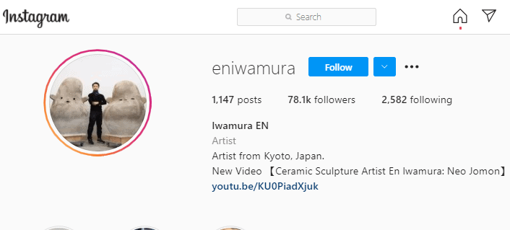

Slide 17
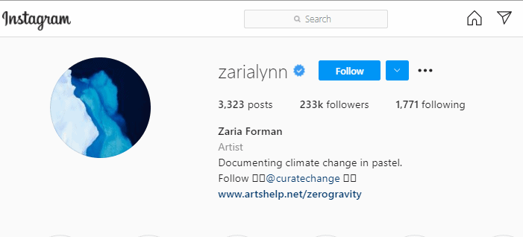

Slide 18
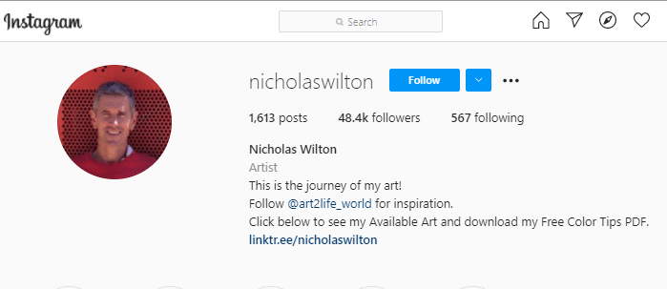

Slide 19
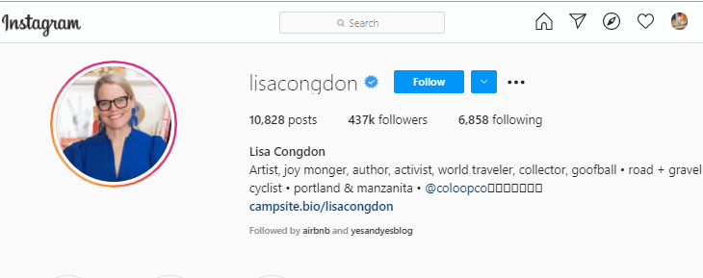

Slide 20
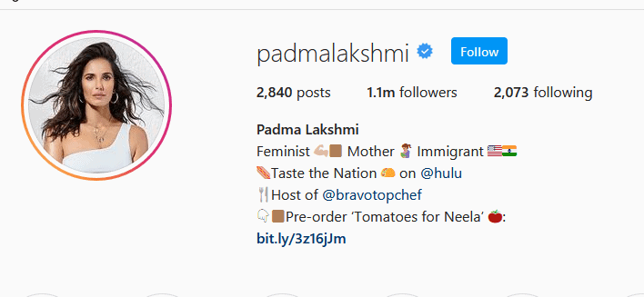

Slide 21
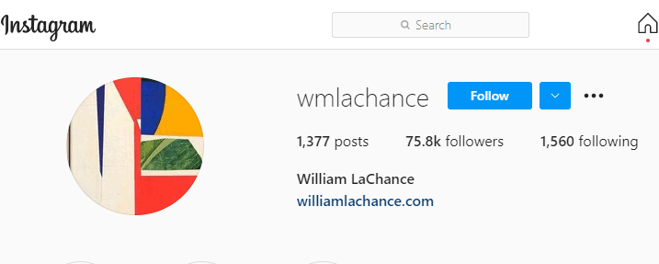

Slide 22
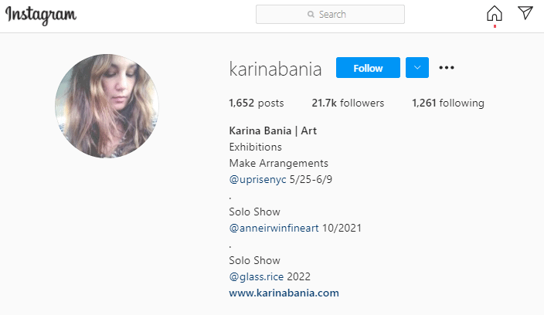

Slide 23
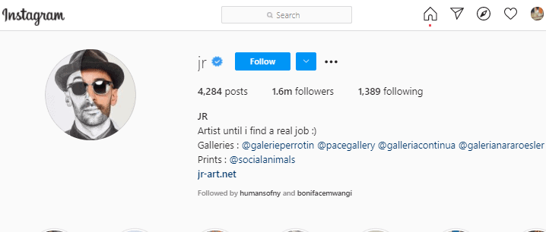

Slide 24
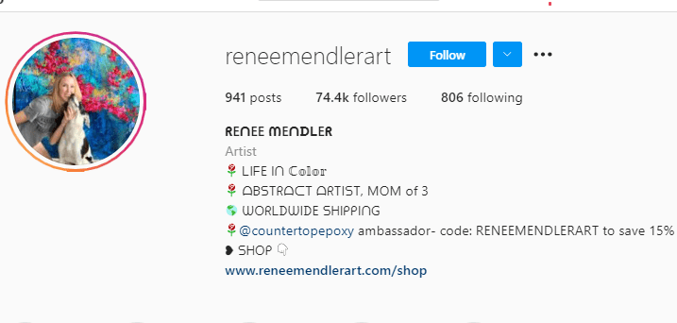

Slide 25
